Slide 1
EXP-1014-01 · PPT로 분석하기
앤트로픽 vs 미 국방부, 공급망 위험
지정 재심 청구
AI 안전 조건이 국방 계약의 위험이 된 사례, A4AI는 무엇을 점검해야 하나
람 · https://www.usnews.com/news/top-news/articles/2026-10-13/anthropic-seeks-rehearing-of-case-over-pentagons-security-risk-branding

Slide 2
이 보고서의 흐름
AI 안전 조건이 국방 계약의 위험이 된 사례, A4AI는 무엇을 점검해야 하나
03
앤트로픽이 국방부 지정에 불복해 전원 재심을 청구했습니다
04
AI 사용 조건 협상이 깨지면서 갈등이 시작됐습니다
05
계약에서 소송까지 1년여 동안 판단이 엇갈렸습니다
06
쟁점은 보복인가, 정당한 안보 우려인가입니다
07
국방 AI를 하는 A4AI에도 같은 위험이 있습니다
08
결과가 나오기 전까지 확인할 것이 남아 있습니다
09
결론
EXP-1014-01 · 앤트로픽 vs 미 국방부, 공급망 위험 지정 재심 청구
2 / 9

Slide 3
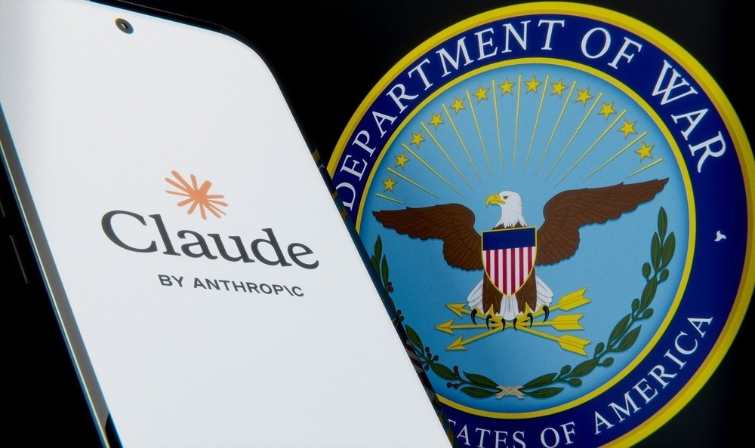
앤트로픽이 국방부 지정에 불복해 전원 재심을 청구했습니다
2026년 10월 13일, 워싱턴 D.C. 연방항소법원
■ 국방부가 3월에 앤트로픽을 '공급망 위험'으로 지정
■ 9월 25일 항소법원 3인 재판부가 2대 1로 국방부
손을 들어줌
■ 앤트로픽은 법원 전체가 다시 심리해 달라고 청원
■ 재심을 받아들일지, 언제 결정할지는 아직 알려지지
않음
본 사진은 앤트로픽의 AI '클로드' 화면과 미국 전쟁부(국방부) 문장을 나란히 놓은 모습입니다
출처: AI타임스 기사 대표 사진
핵심 1심 격인 3인 재판부 판단을 법원 전체가 다시 볼지가 다음 고비입니다
EXP-1014-01 · 앤트로픽 vs 미 국방부, 공급망 위험 지정 재심 청구
3 / 9

Slide 4
AI 사용 조건 협상이 깨지면서 갈등이 시작됐습니다
앤트로픽은 감시·자율 살상 무기 사용 제한을 요구
■ 앤트로픽: 클로드를 미국인 대량 감시에 쓰지 않을 것 요구
■ 사람 통제 없는 자율 살상 무기 운용 금지도 요구
■ 국방부: 안보 목적 기술 사용에 기업이 제한을 거는 건 불가
■ '공급망 위험'은 보통 적대국 기업에 쓰던 조치라 논란
공급망 위험 지정: 국가 안보에 위험한 공급업체로 지정해 정부·방산 계약에서 사용을 제한하는 조치
EXP-1014-01 · 앤트로픽 vs 미 국방부, 공급망 위험 지정 재심 청구
4 / 9

Slide 5
계약에서 소송까지 1년여 동안 판단이 엇갈렸습니다
두 법원의 결론이 서로 다름
■ 2025.7 국방부와 2억 달러(약 2,700억 원) 계약
■ 2025.9 국방부 AI 플랫폼(GenAI.mil) 배치 협상 결렬
■ 2026.3 공급망 위험 지정 → 캘리포니아·D.C. 두 건 소송
■ 2026.8 캘리포니아 지법: 보복 가능성 인정, 사용 금지 해제 (앤트로픽 승)
■ 2026.9.25 D.C. 항소법원: 지정 적법 2대 1 (앤트로픽 패)
■ 2026.10.13 전원 재심 청구
EXP-1014-01 · 앤트로픽 vs 미 국방부, 공급망 위험 지정 재심 청구
5 / 9

Slide 6
쟁점은 보복인가, 정당한 안보 우려인가입니다
양쪽 논리 비교
D.C. 항소법원 3인 재판부 판단 (명)
■ 앤트로픽: AI 안전 원칙을 밝힌 회사에 대한 보복성
제재
■ 앤트로픽: 사전 절차 없이 지정, 관련 법도 잘못
해석
■ 국방부(다수 의견): 클로드 설계를 바꿔 안보 임무를
방해할 수 있다는 우려는 합리적
■ 판단 근거는 '모델 공급자가 사용 조건을 바꿀 수
있다'는 점
출처: AI타임스 2026-10-14
핵심 모델을 만든 회사가 사용 조건을 쥐고 있다는 것 자체가 국방에서는 위험으로 읽힐 수 있습니다
EXP-1014-01 · 앤트로픽 vs 미 국방부, 공급망 위험 지정 재심 청구
6 / 9

Slide 7
국방 AI를 하는 A4AI에도 같은 위험이 있습니다
A4AI 사업에 비춰 본 판단 (추정 포함)
■ 국방 과제에 외부 상용 AI 모델을 쓰면 공급사
정책·지정이 곧 사업 위험
■ 지정은 공급사뿐 아니라 그 기술을 쓰는 협력사
계약까지 영향
■ 온디바이스·자체 모델처럼 통제권을 가진 구성의
가치가 커짐 (추정)
■ 국내 국방 사업에 직접 영향이 있는지는 기사에서
확인되지 않음
이미지 생성 대기
국방 현장에서 외부 클라우드 AI 모델과 장비 안에서 도는 온디바이스 AI를 나란히 비교하는 개념도. 흰
바탕, 올리브 녹색 강조, 사람 얼굴 없이 단순한 도형 위주.
개념 이미지 (AI 생성) · 본 그림은 외부 AI 모델 의존과 자체 모델 운용을 비교하는 개념도입니다
EXP-1014-01 · 앤트로픽 vs 미 국방부, 공급망 위험 지정 재심 청구
7 / 9

Slide 8
결과가 나오기 전까지 확인할 것이 남아 있습니다
주의할 점
■ 재심 수용 여부와 시기 미정 → 결론이 다시 바뀔 수 있음
■ 캘리포니아 판결과 충돌 → 상급심 판단 가능성 (추정)
■ 한국 방산 협력 사업에 미국 규정이 적용되는지 별도 확인 필요
■ 기사 본문 기준 정리이며 원문 판결문은 확인하지 않음
핵심 지금은 판단을 확정하기보다 우리 과제의 모델 의존도를 미리 정리해 둘 때입니다
EXP-1014-01 · 앤트로픽 vs 미 국방부, 공급망 위험 지정 재심 청구
8 / 9

Slide 9
재심 결과를 지켜보며 국방 과제의 외부 AI 모델 의존부터 점검합니다
판정: 보류
보류
근거
다음 할 일
■ 법원 판단이 엇갈려 아직 결론이 확정되지 않음 (근거: 3번, 5번)
■ 모델 공급자의 통제권이 국방 계약 위험으로 인정됨 (근거: 6번)
■ A4AI 국방 과제도 외부 모델을 쓰면 같은 위험 (근거: 7번)
■ 국방 과제에 쓰는 외부 AI 모델과 사용 약관 목록 정리
■ 자체·온디바이스 모델 대안 검토 메모 작성
■ 재심 결정이 나오면 뉴스룸에서 다시 확인
EXP-1014-01 · 앤트로픽 vs 미 국방부, 공급망 위험 지정 재심 청구
9 / 9

